Slide 1
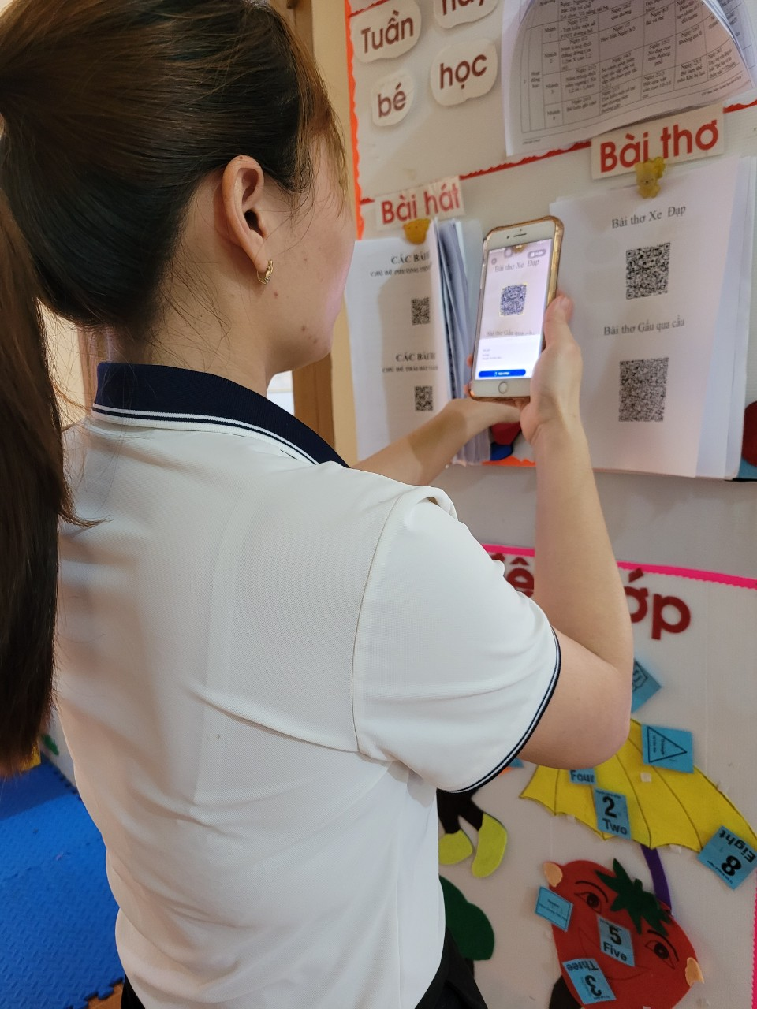
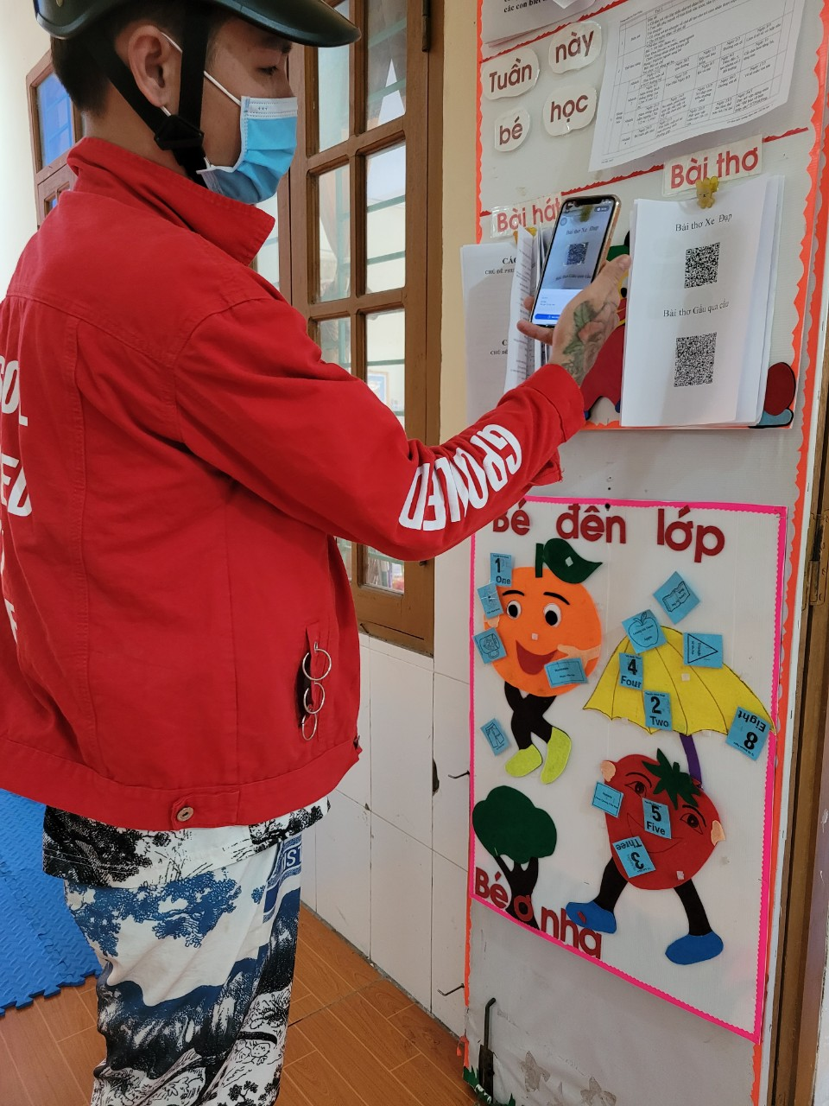
Các bậc phụ huynh đang quét mã Qr đề xem các bài thơ bà hát của con mình trong chủ đề: Phương Tiện giao thông.

